Slide 1
웹디자인 프로젝트 보고서
작성자
작성일

Slide 2
구분 | 내용
주제 | 웹페이지의 주제(ex. 오버워치 마스터)
주요내용 | 웹페이지의 주요한 내용
기능요약 | 주요 기능 및 서비스의 내용을 요약 정리합니다.
기획일정 | 1W |  |  |  |  |  |  | 2W |  |  |  |  |  |  | 3W |  |  |  |  |  |  | 4W |  |  |  |  |  |  | 5W
 | 1 | 2 | 3 | 4 | 5 | 6 | 7 | 8 | 9 | 10 | 11 | 12 | 13 | 14 | 15 | 16 | 17 | 18 | 19 | 20 | 21 | 22 | 23 | 24 | 25 | 26 | 27 | 28 | 29 | 30
주제 선정
자료 수집 및 벤치마킹
설계
구현
테스트 및 수정
최종구현

Slide 3
주제 관련 자료
- 주제와 관련된 기존 웹페이지들의 화면캡춰와 함께 간략한 소개

Slide 4
사이트맵(Site Map)
- 구현할 웹페이지들의 정보 구조(information architecture)
0.메인 View
0.메인 View ( 게임화면 )
1.마온소식
2.마온소개
3.게임샵
4.랭킹
5.클랜
6.커뮤니티
7.고객지원
1_1.공지사항
2_1.게임소개
3_1.게임샵
4_1.개인랭킹
5_1.클랜목록
6_1.팁&노하우
7_1.자주묻는질문
1_2.이벤트
2_2.레벨체계
3_2. 게임아이템
5_2.클랜게시판
6_2.자유게시판
7_2.사양안내
1_3.업데이트
2_3.직업소개
3_3. 장바구니
5_3.내클랜
6_3.마툰게시판
7_3.운영정책
2_4.게임규칙
6_4.마온지식인
6_5.스크린샷
6_6.유저갤러리
샘플1

Slide 5
Home
회원가입
Login
ID/PW찾기
About US
사업소개
제품소개
고객센터
회원정보
회사소개
사업영역
제품소개1
공지사항
정보수정
연혁
사업소개1
구매문의
FAQ
비밀번호 수정
조직도
사업소개2
구매예약
Q&A
구매예약내역
찾아오시는길
제품소개2
1:1문의
Q&A
샘플2

Slide 6
화면설계서(1)
Page ID | 화면이름 | No.
0.메인 View | 메인 View | 0
- 구현할 웹페이지들 각각의 화면 디자인
Login | Join US
Description
`
`
LOGO
About US | 사업소개 | 제품소개 | 고객센터
주요 홍보이미지 롤링 (Max. 5개)
주요 제품 바로가기 Icon 클릭시, 해당 제품소개로 바로가기link
공지사항 (Max. 3 line)
`
1
2
주요제품1
주요제품2
주요제품3
주요제품4
주요제품5
3
공지사항
주요 공지사항입니다. 2017.03.03
오픈이벤트입니다. 2017.02.03
홈페이지 오픈을 축하해 주세요. 2017.01.31
Notes:
화면설계서 작성은 세가지 방법으로 한다.
1. 파워포인트의 도형 그리기 기능을 활용하여 작성
2. 손으로 종이위에 스케치한 것을 사진찍어서 파워포인트 슬라이드에 삽입하고 설명을 작성
3. 카카오 오븐(https://ovenapp.io/) 도구를 활용하여 작성하고 화면캡춰해서 파워포인트에 삽입 후 설명을 작성

Slide 7
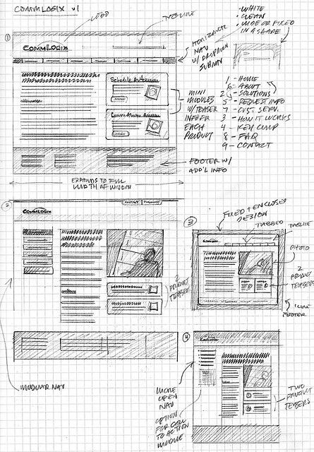
화면설계서(1)
Page ID | 화면이름 | No.
0.메인 View | 메인 View | 0
- 구현할 웹페이지들 각각의 화면 디자인
Description
주요 홍보이미지 롤링 (Max. 5개)
주요 제품 바로가기 Icon 클릭시, 해당 제품소개로 바로가기link
공지사항 (Max. 3 line)
Notes:
손으로 스케치한 경우 사진찍은 다음 파워포인트에 삽입하고 설명 추가

Slide 8
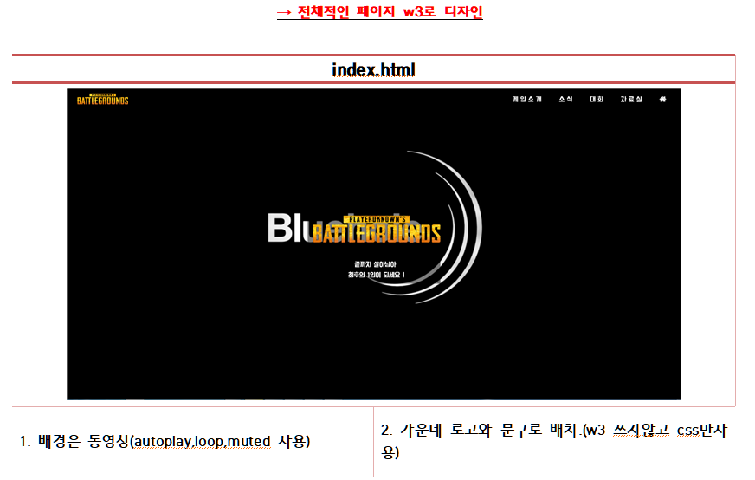
구현결과(1) - index.html
Home

Slide 9
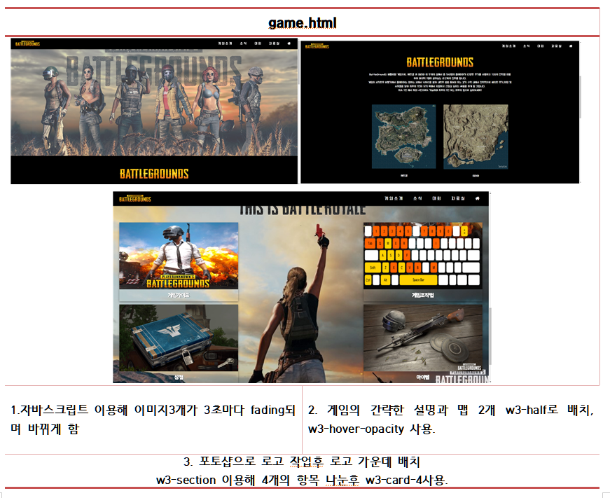
구현결과(2) - game.html
Home > 게임소개

Slide 10
수업 및 프로젝트 수행 소감

